Slide 1
Implementación de ORCID en UPCH
Carlos Zamudio
0000-0001-7479-127X

Slide 2
SIDISI
Registra Proyectos y Artículos con validación manual de los autores
Intranet
SIDISI v5
Utilizaremos ORCID como identificador único para el perfil de Investigador en UPCH y el mundo.
Cronología de la Identificación en UPCH
2005
2011
El DNI uso obligatorio para peruanos: Artículos 26º y 27º de la Ley Nº 26497 y el Pasaporte o Carnet de Extranjería documentos identificatorios legales para extranjeros.
CODPER, no existían normas nacionales claras con respecto a la identificación
pública de personas a nivel nacional.
RENIEC otorga el número de DNI a peruanos desde el
nacimiento.
2001
2009
2019
Notes:
2001 Muchos ingresantes eran en su momento menores de edad y no tenían DNI.
2005 Hay muchos autores citados de diferentes formas, la validación era manual y toma mucho tiempo.
2011 Cambiamos de CODPER a DNI o Carnet Extranjería según sea el caso. Además implementamos nuestra plataforma académica que exigía utiliza estándares internacionales.
2019 ORCID en nuestro nuevo SIDISI, este metadato persistente nos asegura la interoperabilidad de los Sistemas en UPCH como con Sistemas Externos

Slide 3
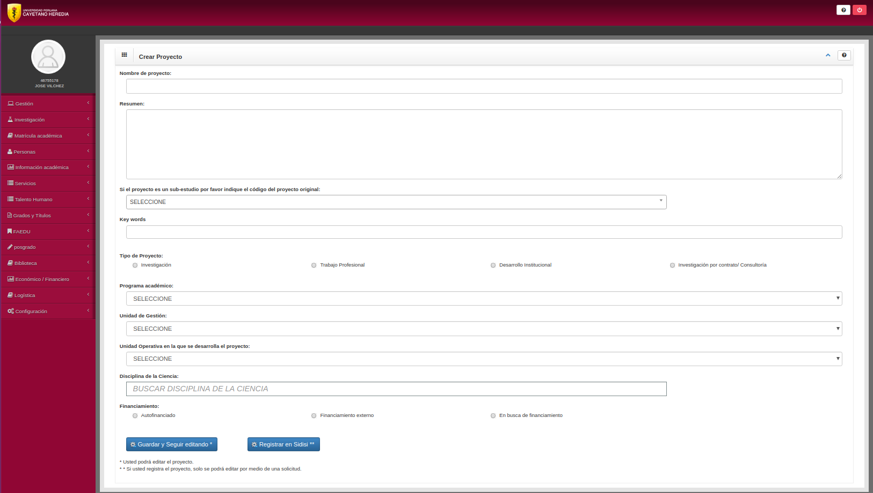
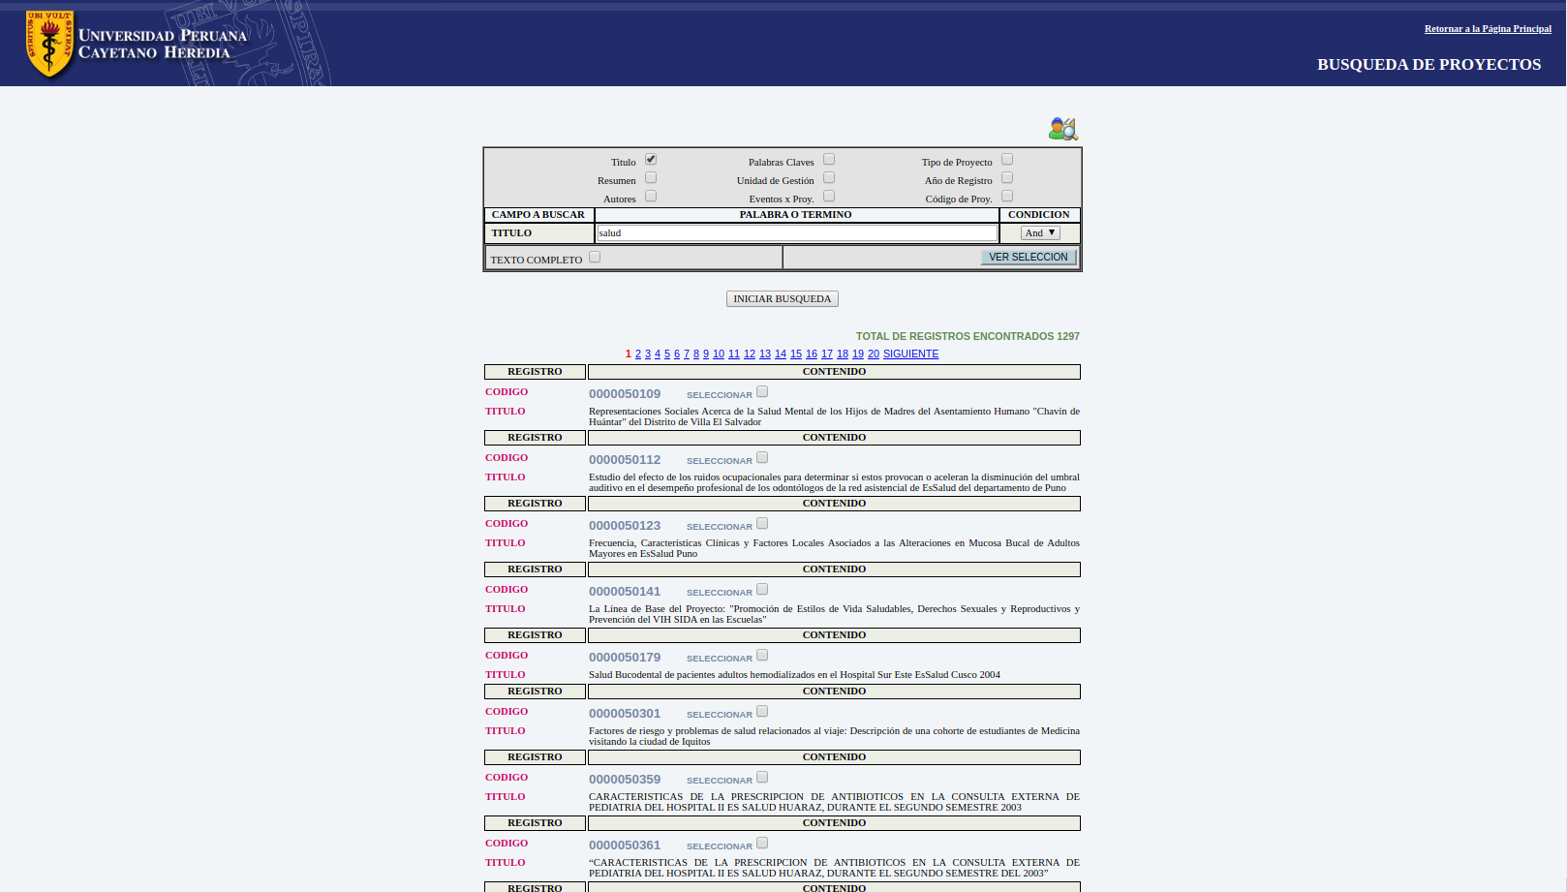
SIDISI V5
Podemos hacer seguimiento en nuestros diferentes módulos:
Búsqueda de Financiamiento
Revisión Académica
Revisión Ética
Revisión regulatoria
Revisión de Tesis (Autores, Asesores, Jurados)
Artículos
Proyectos de Investigación
Repositorio
Propiedad Intelectual

Slide 4
ORCID - Metadato persistente
UPCH como Organización de confianza
Autenticación federada?
Estrategia
Estudiantes, en el Proceso de Matrícula
Profesor e Investigador, sistema de incentivos.
Requisito para registrar un proyecto en el SIDISI.
Uso en nuestras plataformas de publicaciones
Repositorio
Revistas-UPCH (2020)

Slide 5
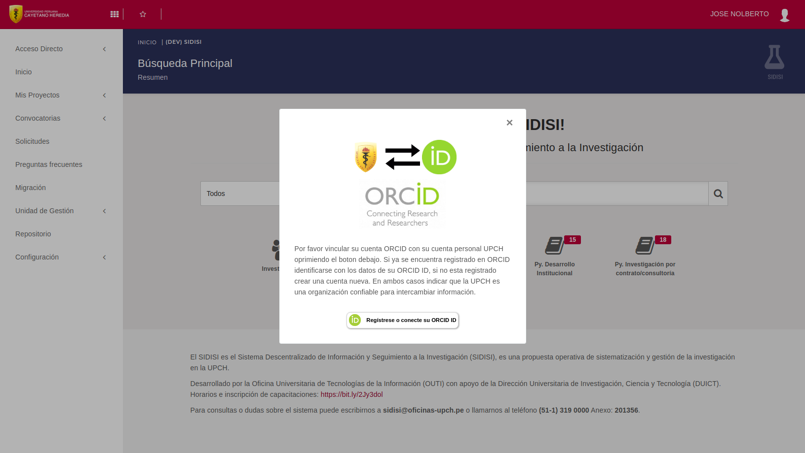
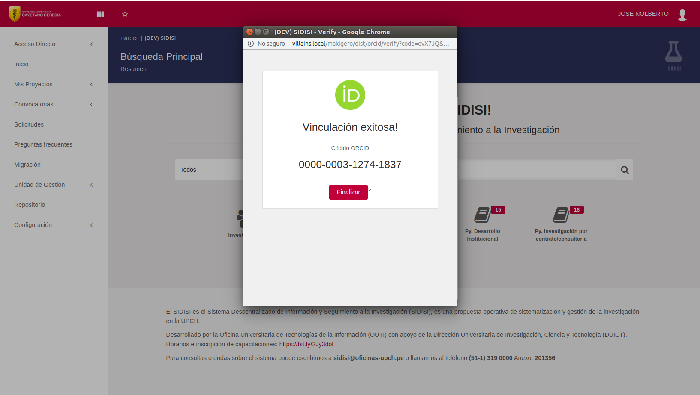
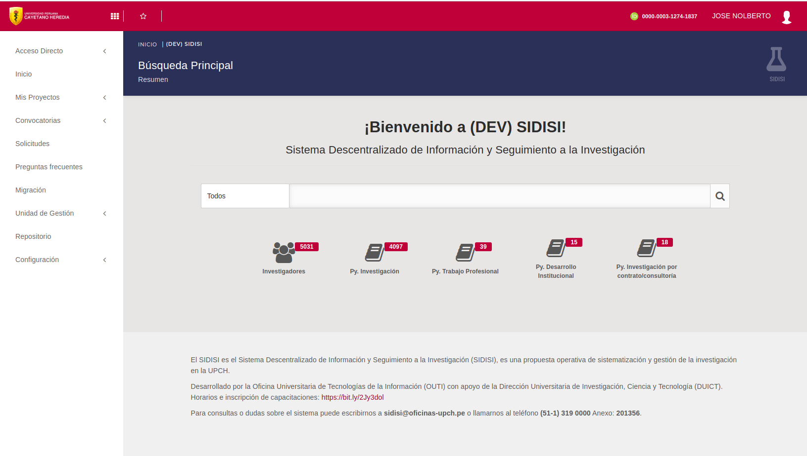
ORCID ID (2018)
Total UPCH: 377
Profesores: 18.8%

Slide 6
Relación Bidireccional UPCH-ORCID
Enviar a ORCID
Tesis [RIUPCH]
Artículos de Revistas UPCH [Crossref]
Proyectos Financiados-UPCH
Portafolio de Investigadores
Recibir de ORCID
Artículos otras revistas [RIUPCH]
Asistencia investigadores
Proyectos Financiados Sponsor
Notes:
Web hook – notificación

Slide 7
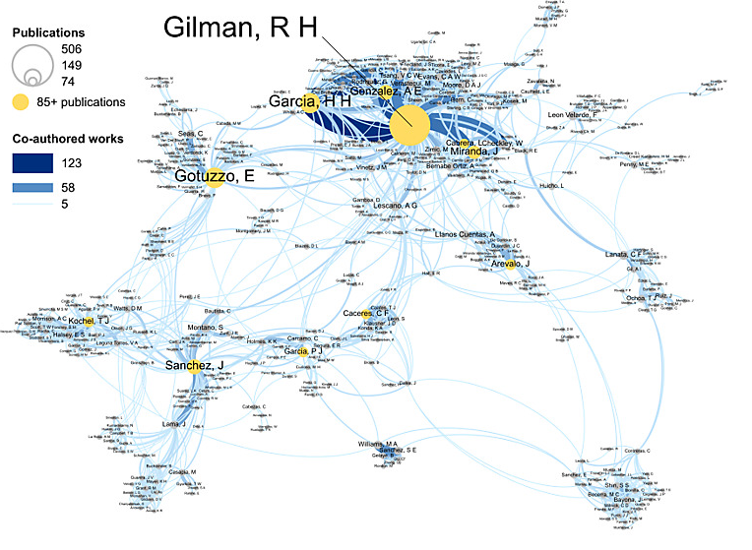
Próximos planes
Normalización Perú CRIS
CV Académico (UPCH – ORCID)
Producción Investigadores formados en UPCH
Artículos Perú (1997-2016)
Aumento 9 veces publicaciones
15 /20 autores mas artículos: Perú
14 /15 entrenamiento UPCH
PLoS Negl Trop Dis 13(7): e0007483.
https://doi.org/10.1371/journal.pntd.0007483

Slide 8
Agradecimientos
Sistemas Información
Ellar Llacsahuanga
Nolberto Vílchez
Álvaro Bernal
Peter Azañero
Bibliotecología
Tatiana Obregón (colaboración)
Ángel Picón
Mirtha Quispe (UNMSM)
Martha Torrealva
Equipo apoyo
Harumi Arbañil
Zoila Vela
Silvana Díaz
Ángela Riancho
Carlos Manrique
carlos.zamudio@upch.pe
sidisi@oficinas-upch.pe

